Slide 1

PROJETO DE GESTÃO PATRIONIAL ESCOLAR

Slide 2
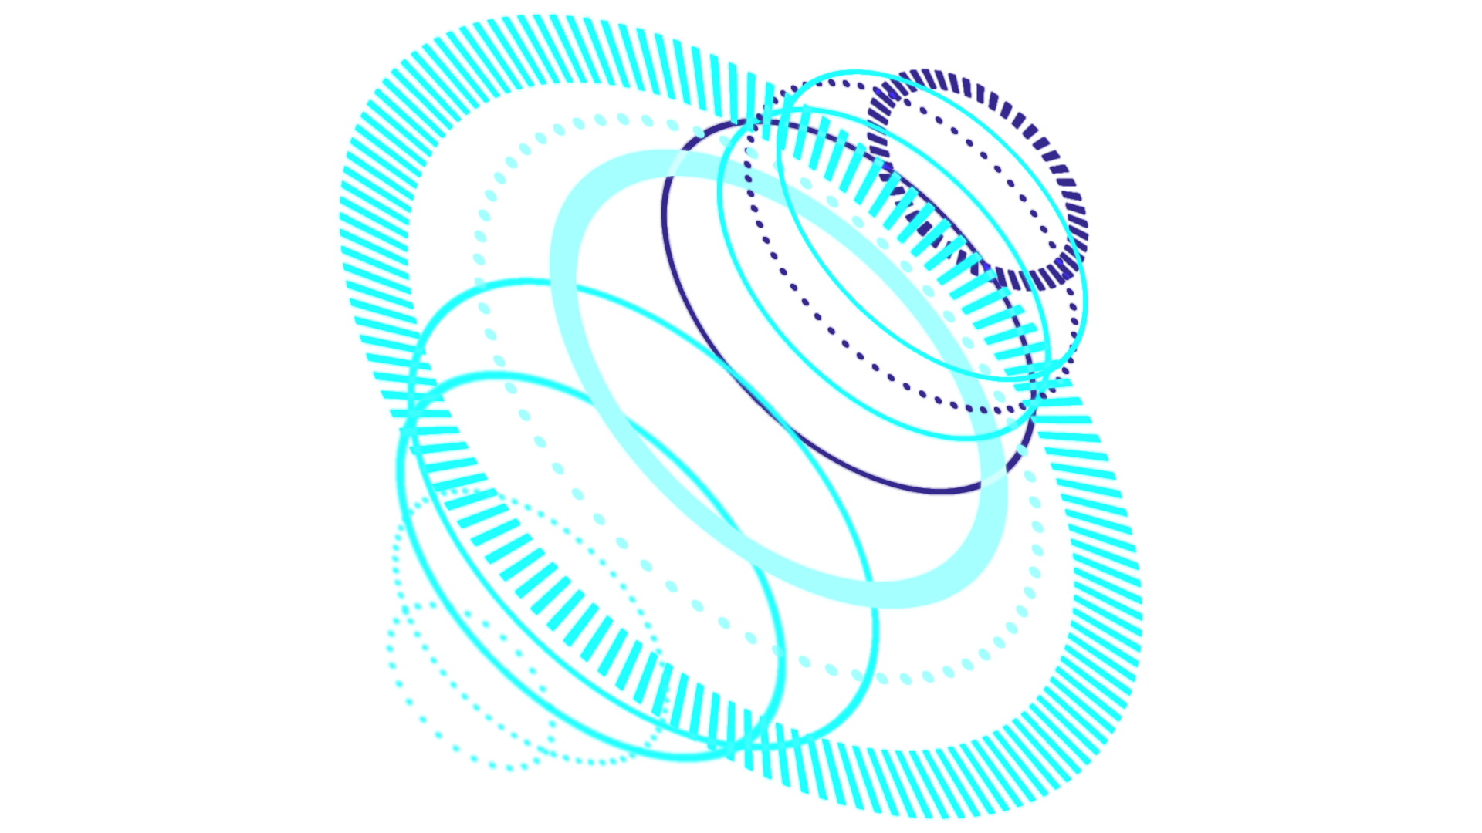
ÍNDICE
Empresa e desenvolvedores
01
Problemas e soluções
02
Tecnologias Utilizadas
03
Aplicação rodando
04

Slide 3


INTRODUÇÃO
Foi nos dado o desafio de desenvolver uma aplicação, que pudesse fazer a gestão do patrimonio de uma escola; dentro deveria haver a listagem e cadastro de salas e equipamentos, alem de um login onde o usuario será autenticado para ter acesso ao sistema de gerenciamento

Slide 4

Nossa Empresa
A 3GD Plataform, nasceu com objetivo de fazer a gestão patrimonial de diversas instituições através do desenvolvimento de aplicações modernas

Slide 5






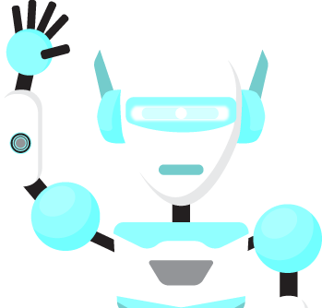

EQUIPE
DERLIS GEORGES
github.com/derlisgeorges
GABRIEL VIANA
github.com/bielvdm
GUSTAVO HENRIQUE
github.com/guhenriofc
GUILHERME ANDRÉ
github.com/GuilhermeAndre2

Slide 6

PROBLEMA
A ESCOLA PRESENTE NO PROJETO, TINHA UMA GESTÃO MANUAL DE TODO O SEU PATRIMONIO, E PRECISAVA MODERNIZAR SUAS OPERAÇÕES, ENTÃO CONTRATOU A 3GD PARA FAZER TODO ESSE PROCESSO

Slide 7
O QUE FOI PEDIDO
O QUE ENTREGAMOS
UMA APLICAÇÃO, QUE CADASTRASSE AS SALAS E OS EQUIPAMENTOS, ALEM DE UMA LISTAGEM DELES; TAMBEM FOI PEDIDO QUE OUVESSE A VALIDAÇÃO DESSE USUARIO DENTRO DO SISTEMA, PARA QUE ELE USASSE OS RECURSOS
USANDO AS MELHORES TECNOLOGIAS E AS MELHORES PRÁTICA DO MERCADO, DESENVOLVEMOS A SOLUÇÃO COM TUDO QUE FOI PEDIDO

Slide 8
SOLUTION
A SOLUÇÃO ENCONTRADA FOI A CONSTRUÇÃO DE UMA APLICAÇÃO QUE POSSUI BANCO DE DADOS, BACKEND, FRONTEND E A DOCUMENTAÇÃO DA MESMA, ALEM DOS MODELOS DE RELAÇÃO DENTRO DO BANCO E O PROTOTIPO DO FRONTEND

Slide 9

RECURSOS UTILIZADOS
VS CODE COMUNITY
SQL SERVER
TRELLO E DISCORD
REACTJS
PARA O DESENVOLVIMENTO DA SOLUÇÃO, QUE EFETIVAMENTE DARIA O FUNCIONAMENTO DA APLICAÇÃO
PARA A CONSTRUÇÃO DO BANCO DE DADOS
PARA ORGANIZAÇÃO E COMUNICAÇÃO DOS DESENVOLVEDORES RESPONSAVEIS PELO PROJETO
PARA CRIAR O FRONT END E TODOS OS RECURSOS VISUAIS

Slide 10
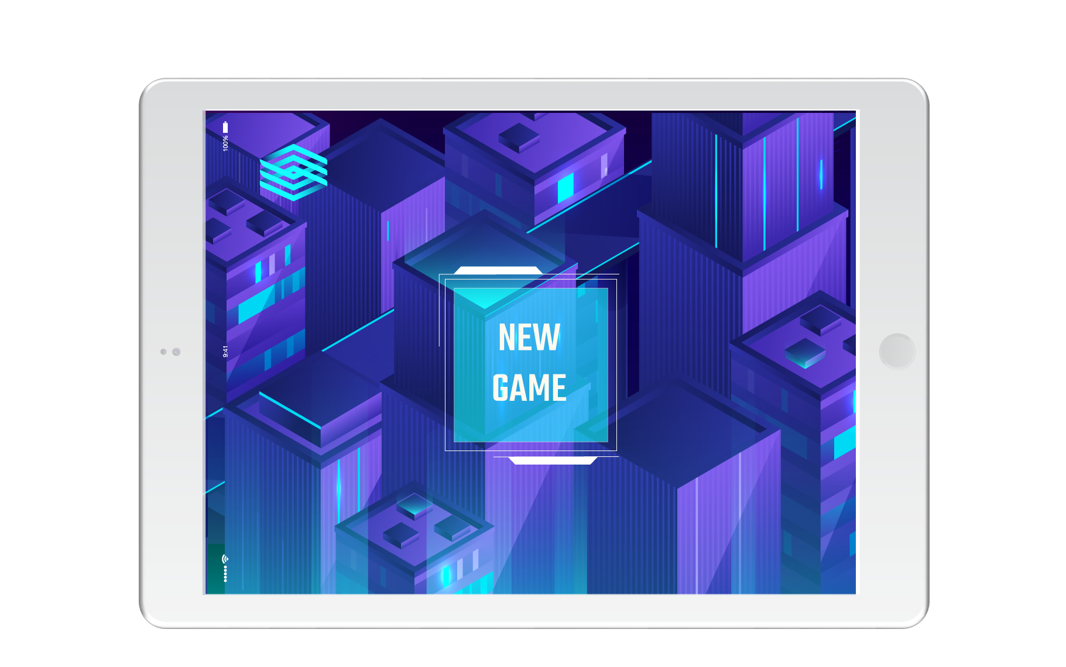
RESULTADO DO TRABALHO
SATURN
VENUS
This is the ringed one. It’s a gas giant, composed of hydrogen and helium
Venus has a beautiful name and is the second planet from the Sun. It’s terribly hot

Slide 11
VIDEO DA APLICAÇÃO RODANDO

Slide 12
OBRIGADO !

